Slide 1
АВЛИГЫН ЭРСДЭЛИЙН ҮНЭЛГЭЭ
© Авлигатай тэмцэх газар, 2018 он

Slide 2
“Элдэв улсын мандах, мөхөх нь гадаадын туслах, хорлоход үгүй харин дотоод засгийн ариун тодорхойд буй”
Ч.Дандаа, 1922 дугаар он

Slide 3
Авлигын эсрэг хуулийн 6 дугаар зүйлийн 6.1.12:
Төрийн байгууллага авлигаас урьдчилан сэргийлэх үйл ажиллагааг хэрэгжүүлэх чиглэлээр дараахь нийтлэг үүрэг хүлээнэ:
- бүрэн эрхийнхээ хүрээнд авлигын шалтгаан нөхцөлийг илрүүлэн тогтоох, тэдгээрийг арилгах, авлигын үйлдлийг таслан зогсоох, үр дагаварыг нь арилгах арга хэмжээ авах;

Slide 4
4.1.1.5-д “авлигын эрсдэлийн үнэлгээний аргачлалыг баталж, хэрэгжилтэд дүн шинжилгээ хийж хэвшүүлэх”.
Үндэсний хөтөлбөр
Авлигын эсрэг хууль
6.1.12-т “бүрэн эрхийнхээ хүрээнд авлигын шалтгаан нөхцөлийг илрүүлэн тогтоох, тэдгээрийн арилгах, авлигын үйлдлийг таслан зогсоох, үр дагаврыг арилгах арга хэмжээ авах ” үүргийг төрийн байгууллага бүрт оногдуулсан байдаг.
АТГ-ын даргын тушаал
2017 оны 12 дугаар сарын 28-ний өдрийн А/185 тушаалаар “Авлигын эрсдэлийн үнэлгээний аргачлал”-ыг баталсан.

Slide 5
авлигын шалтгаан нөхцөлийг илрүүлэн тогтоох
Төсөөллийн судалгаа
Эрсдэлийн үнэлгээ
Бусад

Slide 6
Эрсдэлийн үнэлгээний хамрах хүрээ
Байгууллага
Хэлтэс
Алба
Нэгж

Slide 7
Авлигын эрсдэлийн үнэлгээний зорилго
Эрсдэлийг илрүүлэх, тогтоох
Эрсдэлийг бууруулах, арилгах арга, замыг тодорхойлох

Slide 8
Эрсдэлийн үнэлгээГ зохион байгуулах үе шат
1.Бэлтгэл үе
2.Эрсдэл тодорхойлох
3.Үнэлэх, зураглал хийх
4.Үйл ажиллагааг тодорхойлох
5.Хэрэгжүүлэх, хяналт тавих

Slide 9
1 ДҮГЭЭР үе шат
Баг бүрдүүлэх
Зорилго, хамрах хүрээ
Хүлээгдэж байгаа үр дүн
Төлөвлөгөө
Төсөв, бусад нөөц

Slide 10
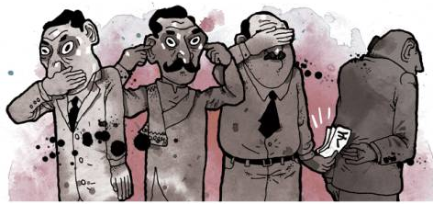
2 дуГаар үе шат
Ил тод байдал;
Төсөв, санхүү, худалдан авах ажиллагаа;
Байгууллагын чиг үүрэг, бүтэц;
Мэдээллийн хүртээмж;

Slide 11
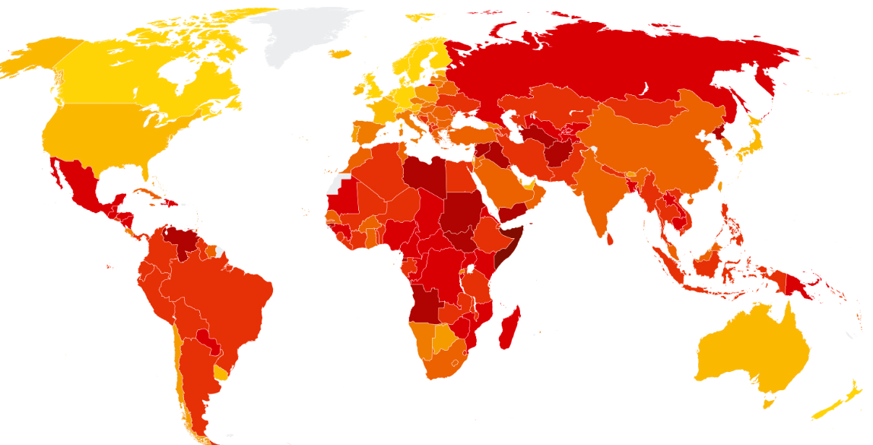
2 дуГаар үе шат
Байгууллагын чиг үүрэг, бүтэц;
Мэдээллийн хүртээмж;
Хүний нөөцийн удирдлага;

Slide 12
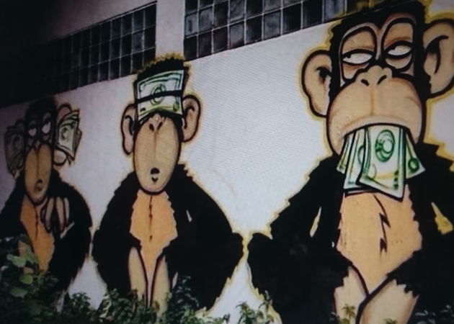
2 дуГаар үе шат
Ёс зүйн болон шударга ёсны тогтолцоо;
Гомдлыг шийдвэрлэх механизм,
Бүртгэл хөтлөлт;

Slide 13
2 дуГаар үе шат
Шүгэл үлээгчийг хамгаалах тогтолцоо;
Хариуцлага, шийтгэлийн механизм;
Эрсдэл бүхий үйл ажиллагаа, чиг үүрэг; авлигын эсрэг бодлого;
Удирдлагын авлигатай тэмцэх хүсэл эрмэлзэл г.м.

Slide 14
ШБҮ
Ил тод байдал
Олон нийтийн төсөөлөл
Байгууллага дахь авлигыг хянах, хариуцлага хүлээлгэх механизм
Удирдлагын хүсэл эрмэлзэл

Slide 15
Эрүүл мэндийн салбар дахь авлигын схем
ЗГ, шийдвэр гаргагч
Санхүүжүүлэгч тал
/ЭМД, татаас, бусад/
Бусад нийлүүлэгч
/барилга г.м./
Эм, эмнэлгийн то.төх нийлүүлэгч
ЭМ үйлчилгээг хүргэгч
/төр, хувийн эмнэлэг, эмч/
Өвчтөн, үйлчлүүлэгч

Slide 16
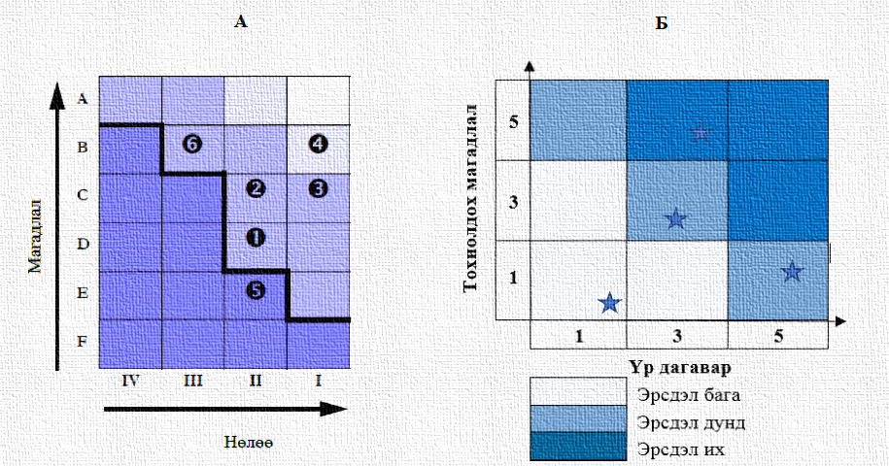
3 дуГаар үе шат

Slide 17
4 дүгээр үе шат
Зөвлөмж боловсруулах
Хууль тогтоомжид нийцсэн байна
Хэрэгжих боломжтой
Тодорхой, ойлгомжтой

Slide 18
5 дугаар үе шат
Зөвлөмжийг хэрэгжүүлэх
Хэрэгжилтэнд хяналт тавих

Slide 19
АНХААРАЛ ХАНДУУЛСАНД БАЯРЛАЛАА

